Slide 1
操作系统内核赛实验验收
刘沛雨 2100012289
Notes:
老师、助教们大家好！

Slide 2
实验概述
独立完成
基于xv6-k210 (https://github.com/HUST-OS/xv6-k210)
操作系统根据比赛要求成功实现了绝大多数系统调用，达到了课程要求的测试分数。但在实验过程中，也遇到了一些目前尚未解决的问题。
环境的配置&系统调用Clone的实现
Notes:
本实验由我自己独立完成，在 xv6-k210 (https://github.com/HUST-OS/xv6-k210) 的基础上对内核向用户提供的系统调用接口进行扩展，使之满足大赛要求。大多数系统调用在 xv6-k210 中已经有类似的实现，但功能和大赛要求不完全一致；此外大赛要求系统在启动后能够自动读取测试样例进行测试，测试完成后自动关机。因此需要在 xv6-k210 的基础上进行适当地修改，使系统满足大赛要求。
我们的操作系统根据比赛要求成功实现了绝大多数系统调用，达到了课程要求的测试分数。但在实验过程中，也遇到了一些目前尚未解决的问题。下面将介绍环境的配置和Clone系统调用的实现。

Slide 3
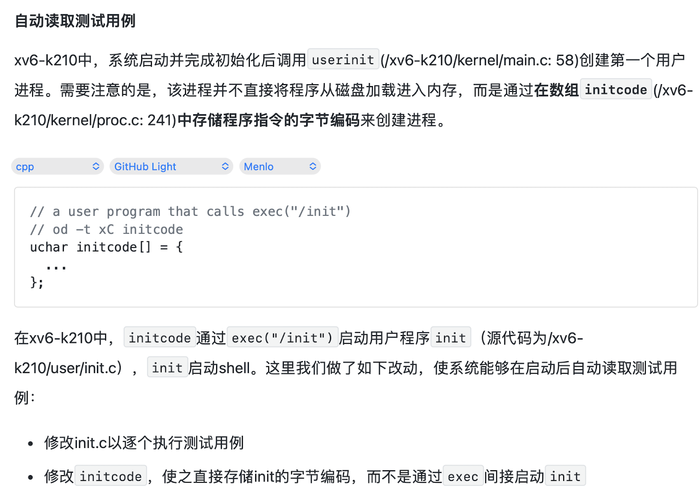
环境配置
系统启动后自动读取样例
修改/xv6-k210/Makefile，将测试用例加入xv6-k210的文件系统
修改init.c和initcode，实现测试样例的自动读取

Slide 4
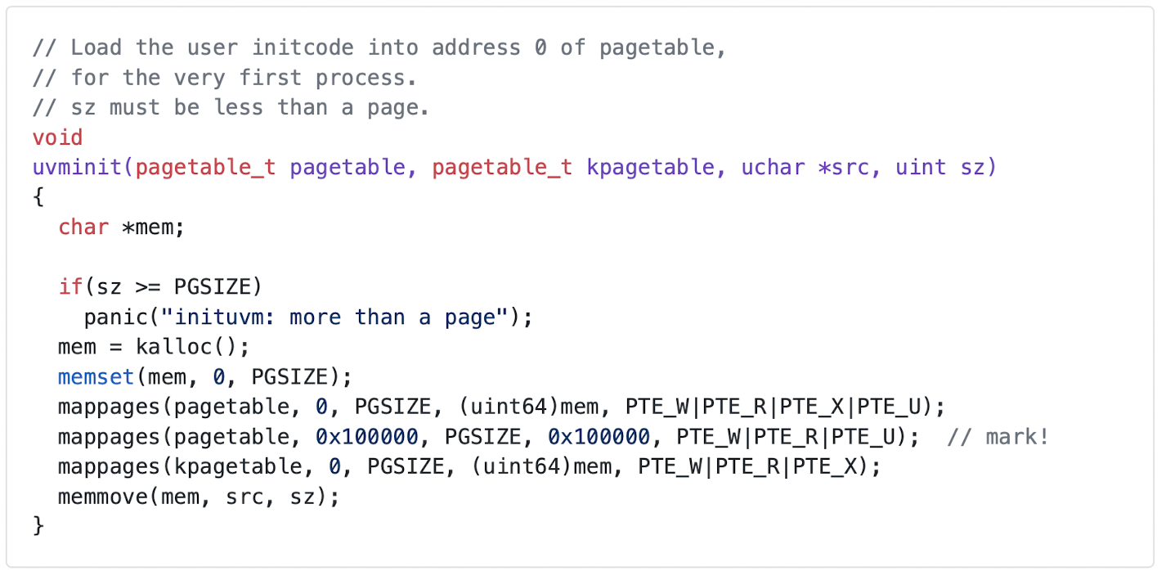
环境配置
测试完成后自动关机
通过向物理内存地址0x100000写入0x5555退出qemu
需要先进行地址映射

Slide 5
系统调用Clone的实现

Slide 6
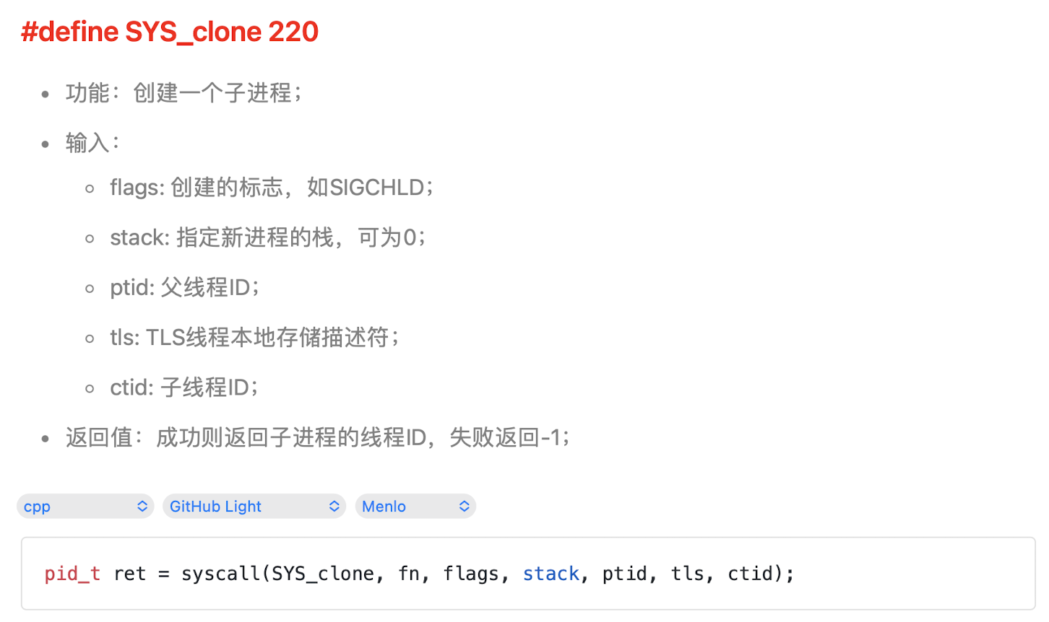
Clone
一个关键的系统调用
和fork的异同
Notes:
clone和fork的异同
clone和fork均通过复制一个进程来创建新进程。clone是Linux特有的系统调用，允许创建一个进程或线程，并通过一组标志（flags）来指定父子进程之间共享的资源。而且clone还可以通过传入函数指针指定新进程开始执行的位置，比fork更加灵活。

Slide 7
实验中遇到的问题
xv6不支持用户线程
程序参数顺序的问题
Notes:
clone的实现思路和fork大致相同，但在实现过程中遇到了以下两点问题：
xv6不支持用户线程 如上文所述，xv6中没有线程的概念，进程是程序运行的最小单元，因此在目前的实现中没有考虑参数tls。
程序功能正确但测试样例无法通过 调试过程中发现，参数并不是按照a0-a6的顺序依次填入寄存器的，从进程的trapframe页中取出的参数总是不正确。原因在于clone的测试用例在执行过程中调整了参数在寄存器中的位置。测试用例调用的是经过包装的系统调用函数，有一段汇编代码调整了用户传入的参数在寄存器中的位置，同时还把arg和fn放到了用户指定的进程栈上。

Slide 8
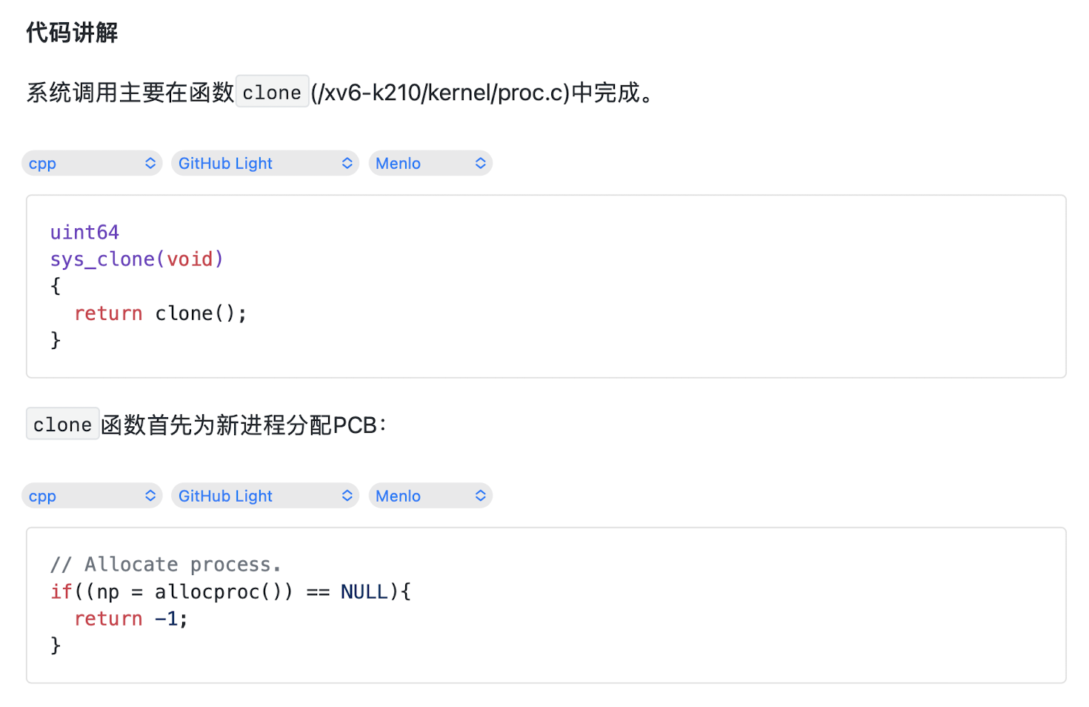
代码实现
Notes:
首先需要设置系统调用号，并且在文件syscall.c中设置系统调用表。

Slide 9
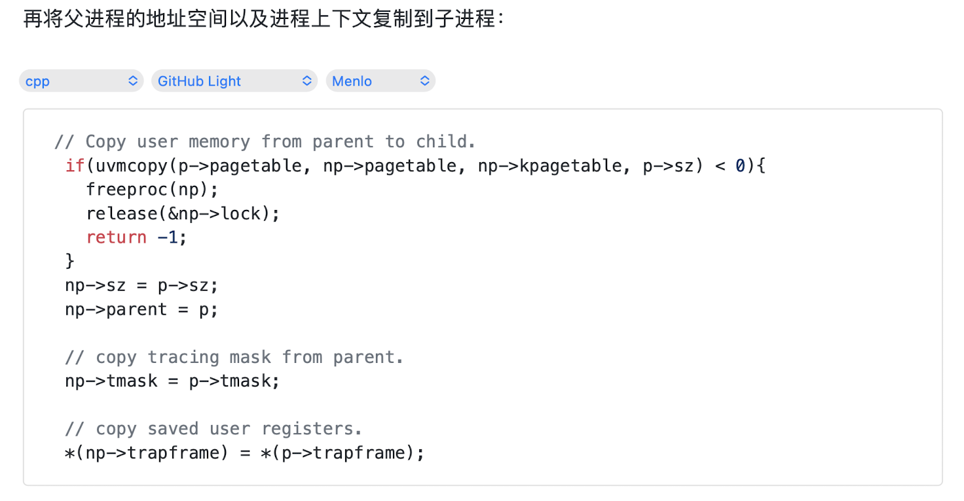
代码实现

Slide 10
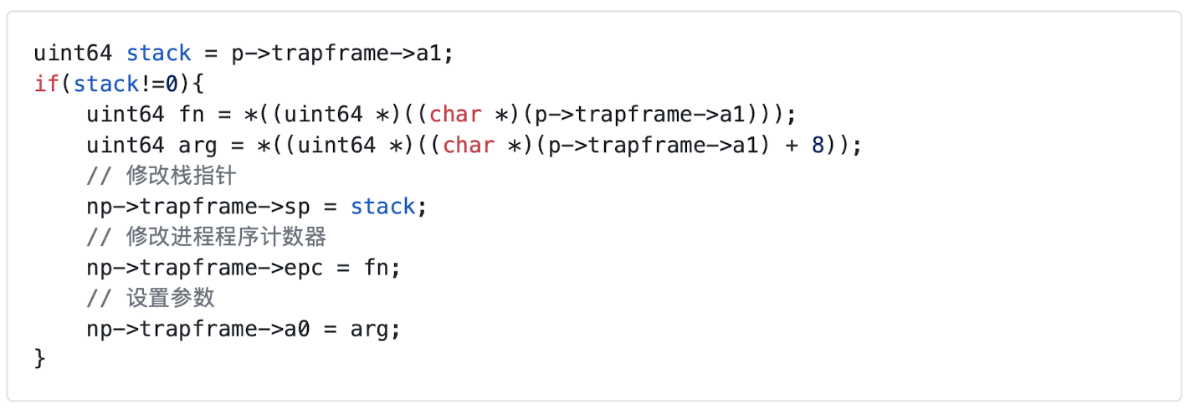
代码实现
Notes:
以上过程和fork系统调用类似，下面需要对子进程进行一些个性化操作。 首先从trapframe中获取子进程用户栈的栈指针，并从栈中获取函数地址fn和参数地址arg在用户地址空间中的虚拟地址，将进程的程序计数器epc设置为fn，将a0设置为arg。从而使子进程从函数fn处开始运行，参数是arg。

Slide 11
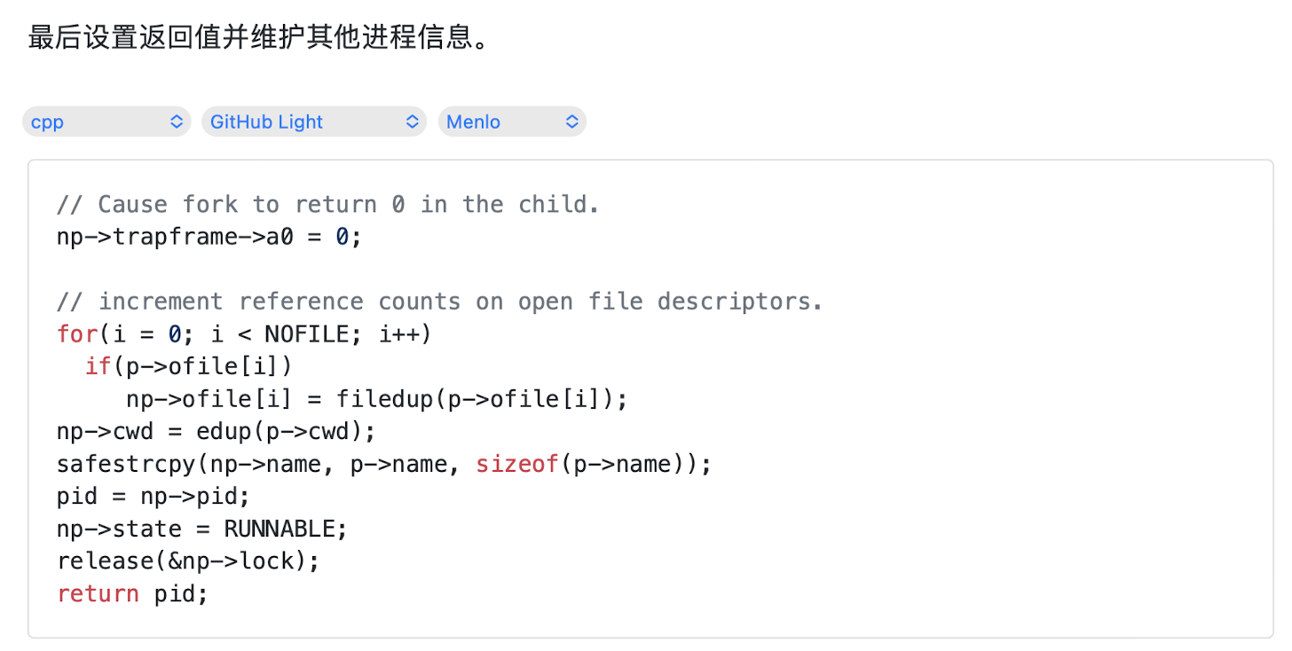
代码实现

Slide 12
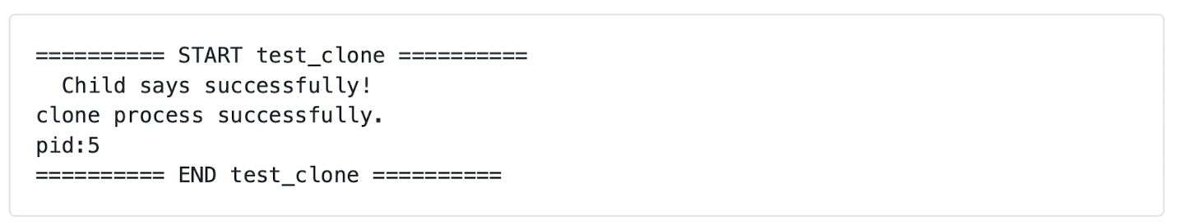
测试结果
Notes:
成功通过了测试。由于时间原因这里没有实现flags，但基本的功能都已经正确实现。

Slide 13
Notes:
以上就是全部内容，谢谢大家！

